Slide 1
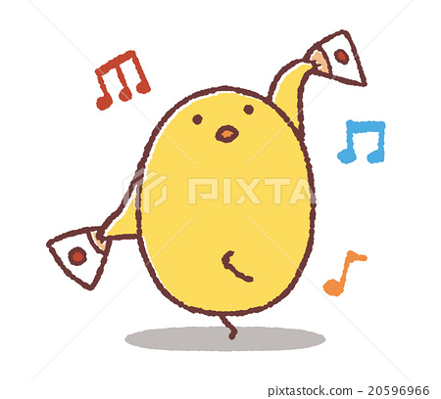
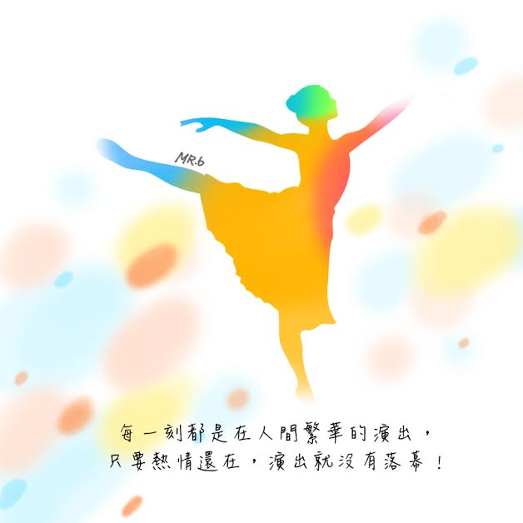
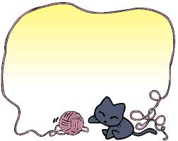
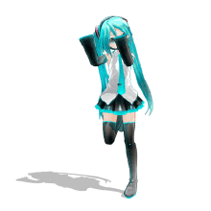
完成三首韓國 MV
106年10月31日
4年孝班
王文妡 陳亮縈

Slide 2
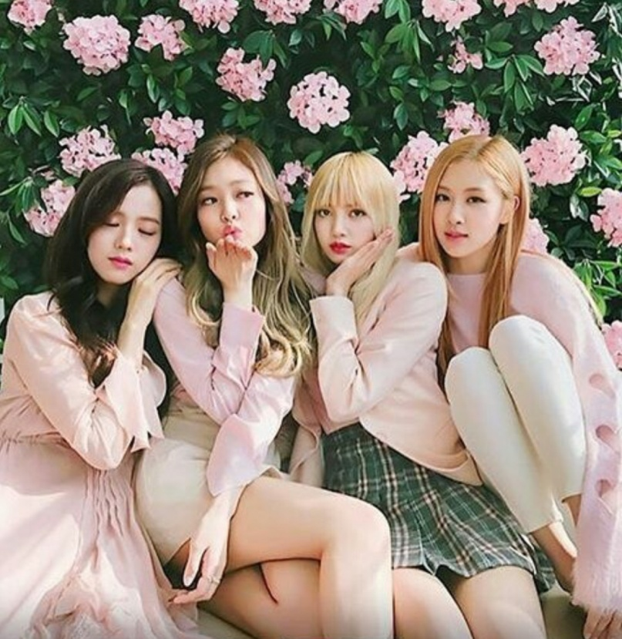
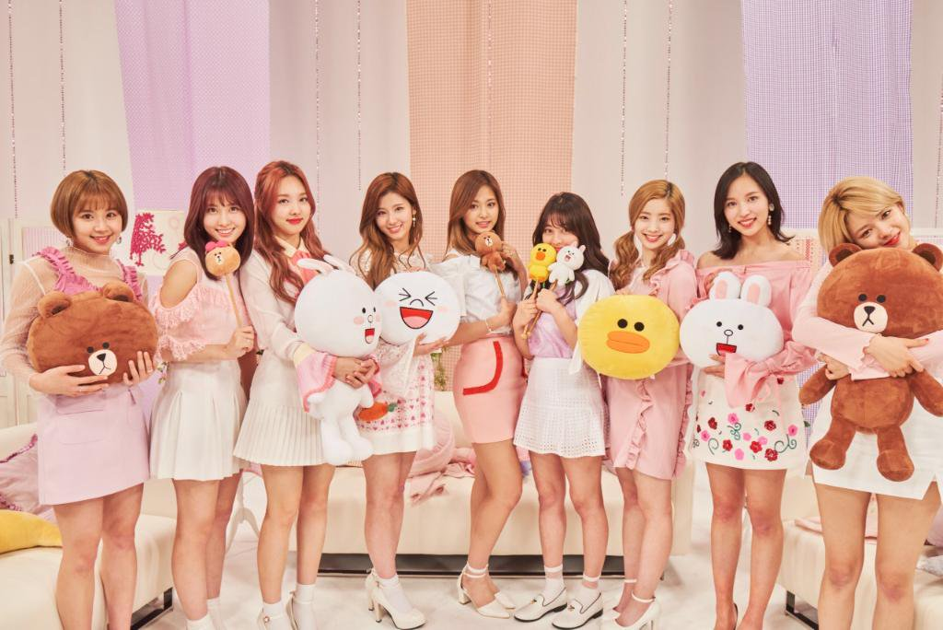
我們為什麼會想完成這件事
因為我們的偶像是:BLACKPINK 、 TWICE，我們夢想，有一天能和她們一樣成為會跳舞的人！
BLACKPINK
TWICE

Slide 3
築夢方法
1.固定時間去跳舞班﹙每週日4 ： 30 去﹚
2.私下約時間練習﹙每週至少一次﹚
3.個別在家中練

Slide 4
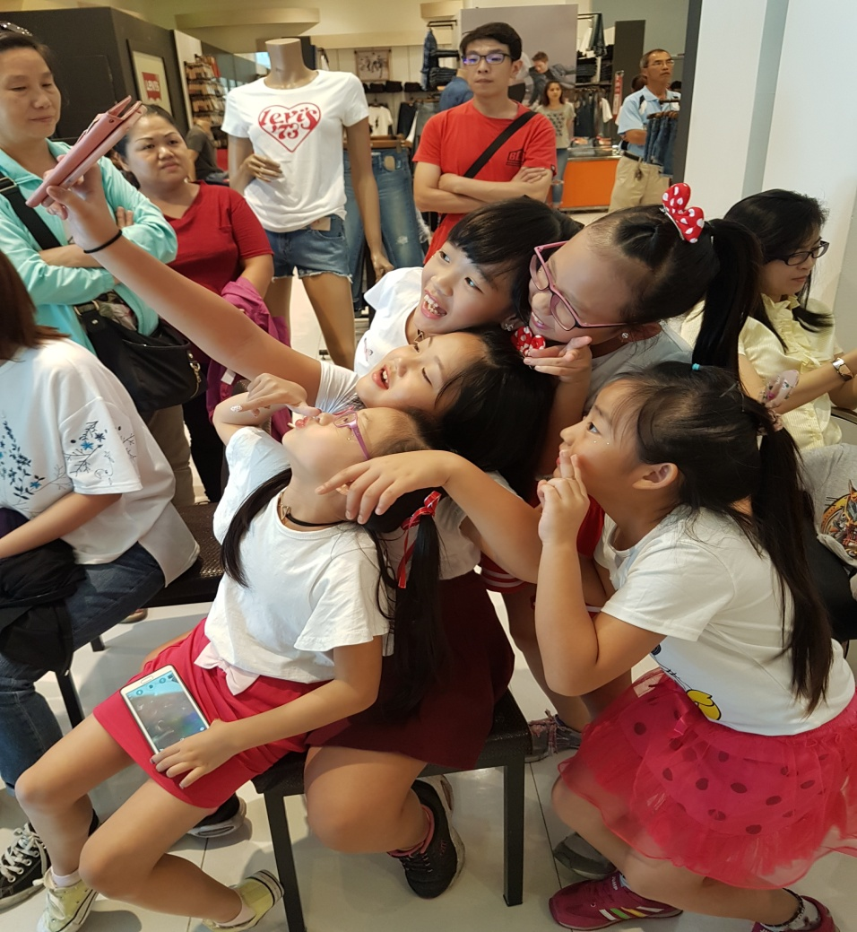
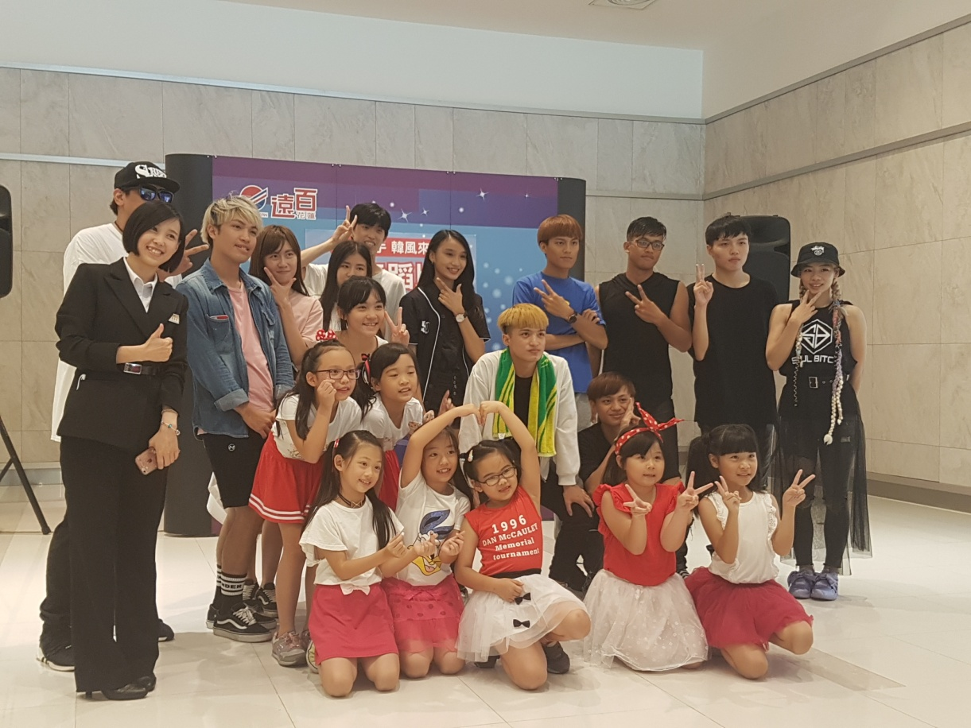
努力的結果
獲得遠東百貨50週年慶韓風來襲的最佳造型獎
癱瘓5人組！
YA ～開心！

Slide 5
練習的技巧
我們覺得過程中最困難的地方就是有困難的舞步，也有速度較快的歌，這些都算有點無法克服的地方，但是，我們有一個幫助通過難關的方法-----就是不斷不斷的練習，直到學會為止！

Slide 6
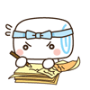
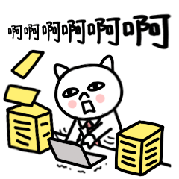
練習中我們學到……
1. 我們學到在如此艱難的練習過程中，不能遇到困難就半途而癈
2. 我們學到遇到挫折時，要往好的方面想

Slide 7
心得
雖然一開始覺得很累，但我們還是撐過去了！
成功學會3首MV ，讓我們覺得很有成就感，所以以後遇到問題，只要不放棄，就一定會成功！

Slide 8
舞蹈教室年度公演

